Slide 1


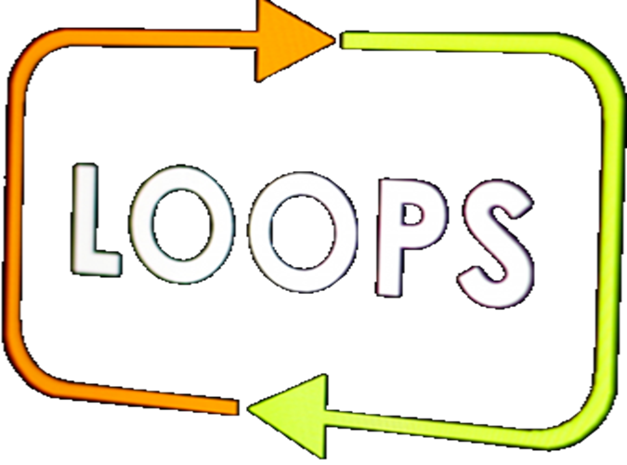

Повторения (цикли)
Прости повторения с for-цикъл
цикли
СофтУни
трейнърски екип
Софтуерен университет
http://softuni.bg

Slide 2

Съдържание
Повторения (цикли)
while цикъл
Задачи с прости повторения
Сума на n числа, най-голямо и най-малко число
Сумиране на гласни букви

Slide 3
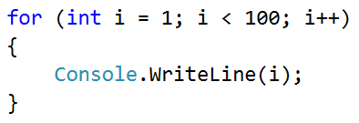
Повторения на блокове код
Конструкция за цикъл while

Slide 4
Повторения (цикли)
В програмирането често пъти се налага да изпълним блок с команди няколко пъти
За целта използваме цикъл
Пример:
while условие:
…някакъв код…
a = 1
while a >= 10:
print(a)
a += 1

Slide 5
Пример: числа до 1000, завършващи на 7
Да се напише програма, която намира всички числа в интервала [1…1000], които завършват на 7:
i = 1
while i <= 1000:
if i % 10 == 7:
print(i)
i += 1
Тестване на решението: https://judge.softuni.bg/Contests/Practice/Index/154#1

Slide 6
Пример: сумиране на числа
Да се напише програма, която въвежда n числа и ги сумира
От първия ред на входа се въвежда броят числа n
От следващите n реда се въвежда по едно число
Числата се сумират и накрая се отпечатва резултатът
Примери:
2
10
20
30
3
-10
-20
-30
-60
4
45
-20
7
11
43

Slide 7
Решение: сумиране на числа
print("n = ")
n = int(input())
print("Enter the numbers:")
i = 0
while i < n:
num = int(input())
sum += num
i += 1
print("sum = " + str(sum))
Тестване на решението: https://judge.softuni.bg/Contests/Practice/Index/154#3

Slide 8
Пример: най-голямо число
Да се напише програма, която въвежда n числа и намира най-голямото измежду тях
От първия ред на входа въвежда броя числа n
От следващите n реда се въвежда по едно число
Примери:
2
100
99
100
3
-10
20
-30
20
4
45
-20
7
99
99

Slide 9
Решение: най-голямо число
print("n = ")
n = int(input())
max = -9999999999999999999
i = 1
While i <= n:
num = int(input())
if num > max:
max = num
i += 1
print("max = " + str(max))
Тестване на решението: https://judge.softuni.bg/Contests/Practice/Index/154#4

Slide 10
Пример: най-малко число
Да се напише програма, която въвежда n числа и намира най-малкото измежду тях
Въвежда първо броя числа n, след тях още n числа
Примери:
2
99
100
99
3
-10
20
-30
-30
4
45
-20
7
99
-20
Тестване на решението: https://judge.softuni.bg/Contests/Practice/Index/154#5

Slide 11
Повторения на блокове код
Работа на живо в клас (лаб)

Slide 12



Задачи с цикли
for-loops
Техники за използване на for-цикли

Slide 13
Задача: лява и дясна сума
Да се напише програма, която въвежда 2*n числа
Проверява дали сумите на левите n и десните n числа са равни
При равенство печата "Yes" + сумата иначе печата "No" + разликата (изчислена като положително число)
Примери:
2
10
90
60
40
Yes, sum = 100
2
90
9
50
50
No, diff = 1

Slide 14
Решение: лява и дясна сума
n = int(input())
leftSum = 0
i = 0
while i < 10:
leftSum = leftSum + int(input())
i += 1
# TODO: read and calculate the rightSum
if leftSum == rightSum:
print("Yes, sum = " + str(leftSum))
else
print("No, diff = " + str(abs(rightSum - leftSum)))
Тестване на решението: https://judge.softuni.bg/Contests/Practice/Index/154#6

Slide 15
Задача: четна / нечетна сума
Да се напише програма, която въвежда n числа
Проверява дали сумата на числата на четни позиции е равна на сумата на числата на нечетни позиции
При равенство печата "Yes" + сумата иначе печата "No" + разликата (положително число). Примери:
4
10
50
60
20
Yes
Sum = 70
4
3
5
1
-2
No
Diff = 1
3
5
8
1
No
Diff = 2

Slide 16
Решение: четна / нечетна сума
n = int(input())
oddSum = 0
evenSum = 0
i = 0
While i < n:
element = int(input())
if i % 2 == 0:
oddSum += element
else:
evenSum += element
i += 1
# TODO: print the sum / difference
Тестване на решението: https://judge.softuni.bg/Contests/Practice/Index/154#7

Slide 17
Задачи с цикли
for-loops
Работа на живо в клас (лаб)

Slide 18
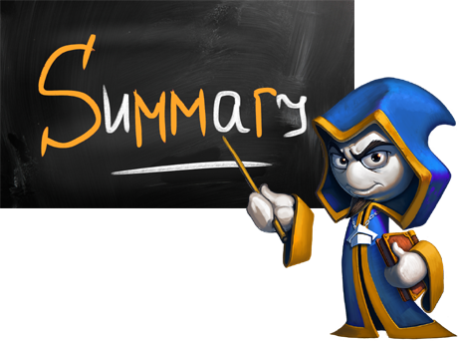
Какво научихме днес?
Можем да повтаряме блок код с for-цикъл:
Можем да четем поредица от n числа от конзолата:
i = 0
while i < 10:
print(i)
i += 1
n = int(input())
i = 0
while i < n:
num = int(input())
…

Slide 19








Повторения (цикли)
https://softuni.bg/courses/programming-basics/

Slide 20

Лиценз
Настоящият курс (слайдове, примери, видео, задачи и др.) се разпространяват под свободен лиценз "Creative Commons Attribution-NonCommercial-ShareAlike 4.0 International"
Благодарности: настоящият материал може да съдържа части от следните източници
Книга "Основи на програмирането със C#" от Светлин Наков и колектив с лиценз CC-BY-SA

Slide 21





Безплатни обучения в СофтУни
Фондация "Софтуерен университет" – softuni.org
Софтуерен университет – качествено образование, професия и работа за софтуерни инженери
softuni.bg
СофтУни @ Facebook
facebook.com/SoftwareUniversity
СофтУни @ YouTube
youtube.com/SoftwareUniversity
СофтУни форуми – forum.softuni.bg

